Slide 1
سیمینار ئامادەكردنی د.ھەڤال حسین سعید 2019-2020
زانكوي سةلاحةدين /هةوليَر كؤليَذي ثةروةردةو بنيات بةشي زماني كوردي

Slide 2
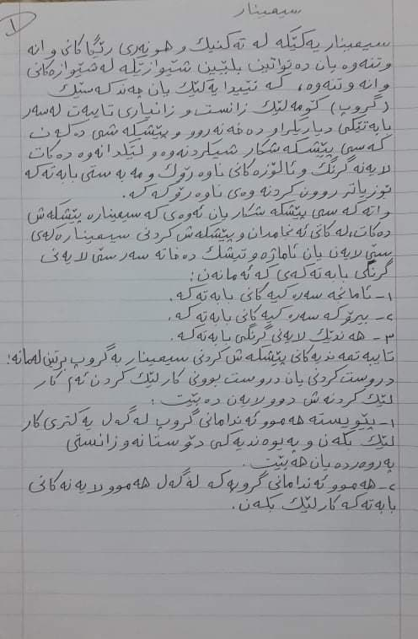

Slide 3
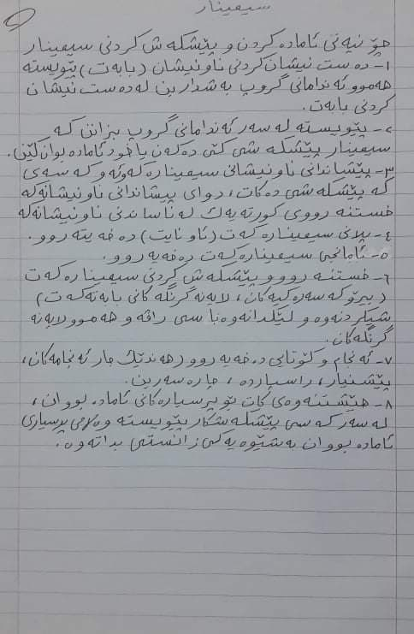

Slide 4
پلان
سلاو ناساندن ( به‌ ئاماده‌بووان بڵێ تۆ كێی)
ئاماده‌بووان بناسه‌
خستنه‌ڕووی پلان (ئاوت لاین)
جه‌خت بكه‌وه‌ ته‌نها له‌سه‌ر خاڵه‌ سه‌ره‌كی و گرنگه‌كان
زمانی جه‌سته‌

